Slide 1

Learning from Driver Route Adjustments
Data science project rond route-optimalisatie
Analyse van manuele aanpassingen door chauffeurs
Focus op proces, data-analyse en samenwerking
Notes:
We introduceren kort het project en kaderen het binnen route-optimalisatie. Belangrijk: focus ligt op proces en analyse, niet op een eindmodel.

Slide 2

Projectopstart & samenwerking
Team van drie personen
Gezamenlijke opzet van projectstructuur
Iteratief afgestemd tot een gedeelde en stabiele aanpak
Notes:
We benadrukken dat we met drie zijn gestart en bewust tijd hebben genomen om samen een goede structuur en manier van werken af te spreken.

Slide 3

GitHub als werkplatform
Centrale repository voor code, data en analyse
Duidelijke folderstructuur en versiebeheer
Ondersteuning van samenwerking en reproduceerbaarheid
Notes:
GitHub was geen bijzaak maar een essentieel werkinstrument. Na wat iteraties hebben we samen een structuur gevonden die voor iedereen werkte.

Slide 4
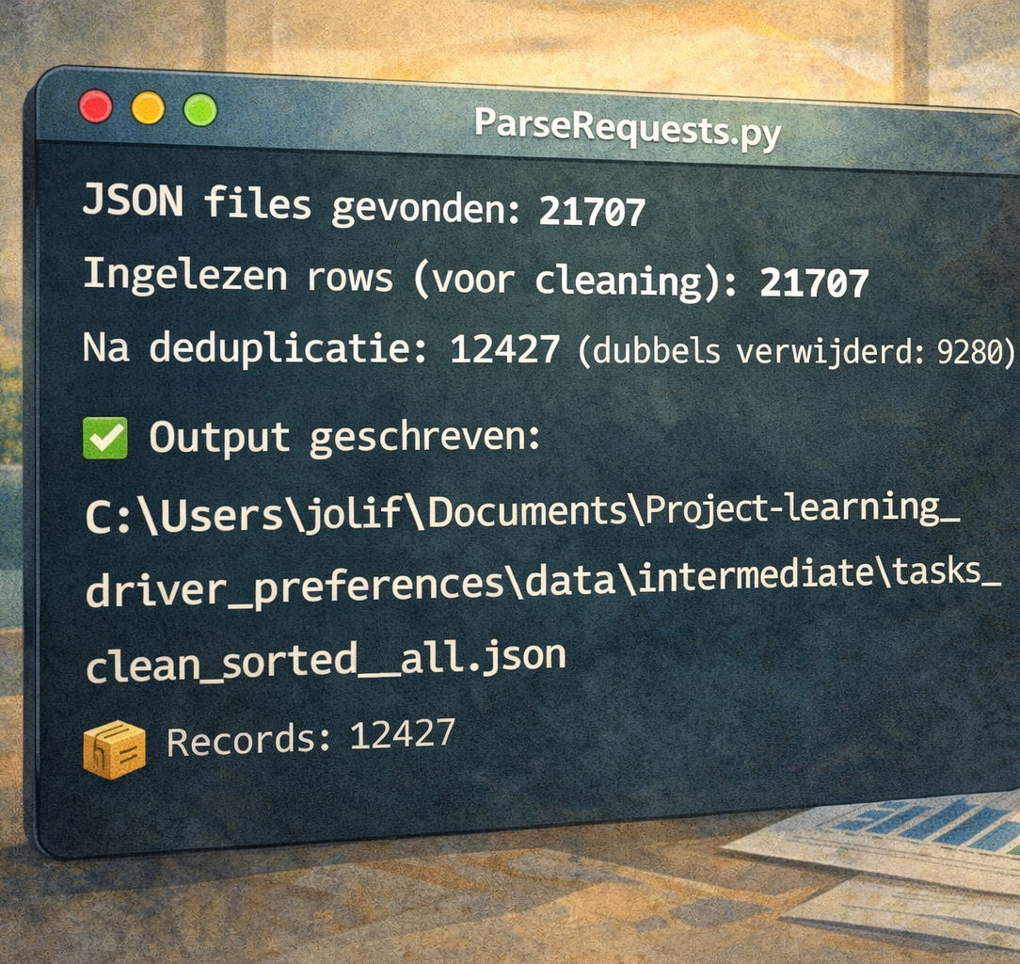
Analyse van coördinaten en ID’s
Oplijsten van latitude en longitude per task-ID
Analyse van uniciteit van ID’s doorheen de tijd
Vaststelling: ID’s uniek per dag, niet globaal
Notes:
Hier zijn we echt in de data gedoken. We onderzochten of task-ID’s betrouwbaar waren over tijd, wat cruciaal bleek voor verdere analyse.

Slide 5
Afbakening van vergelijkbare routes
Selectie van eerste route van de dag
Selectie van laatste route van de voormiddag
Reconstructie van routes via GPS-coördinaten
Notes:
Omdat ID’s niet globaal uniek waren, moesten we creatief maar correct afbakenen. We kozen daarom voor vergelijkbare routes binnen één dag.

Slide 6
Visualisatie van routegedrag
Plotten van routes op basis van GPS-punten
Visuele vergelijking van initiële en finale routes
Ondersteuning van verdere kwantitatieve analyse
Notes:
Door routes te visualiseren kregen we snel inzicht in hoe chauffeurs routes aanpassen. Dit hielp om latere berekeningen beter te interpreteren.

Slide 7
Vergelijking tussen routes
Analyse van volgordeverschillen
Detectie van ontbrekende of toegevoegde punten
Afstandsberekening via Haversine-afstand (GPS-correct)
Notes:
Voor afstanden hebben we bewust de Haversine-afstand gebruikt, een standaard en correcte methode voor GPS-coördinaten.

Slide 8
Evaluatiecriteria van de routes & aanpassingen
2 varianten
Geen aanpassing van de stops
Stops toegevoegd en verwijderd
Evaluatie van routeaanpassingen
Totale afstand van de route (zelfde punten)
Gemiddelde afstand van de segmenten (verschillende punten)
Buiten evaluatie
Onveranderde routes
Tijd om route af te werken

Slide 9
Vraagstelling
Zijn de aanpassingen effectief?
Kortere routes voor zelfde bestemmingen?
Kortere segmenten na aanpassing bestemmingen?

Slide 10
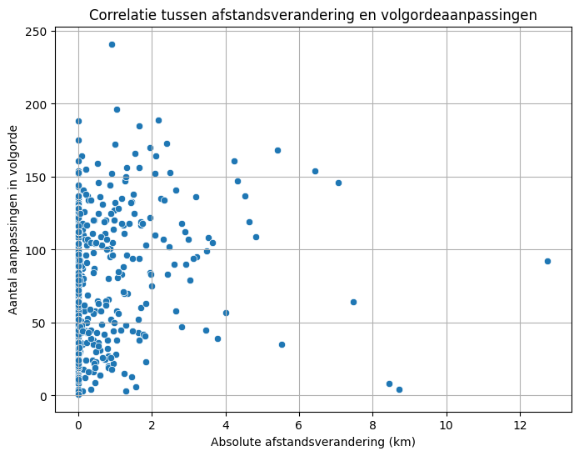
Bij gelijke punten
Routes worden ingekort maar effect is niet voor alle aanpassingen en ook niet evenredig met het aantal aanpassingen

Slide 11
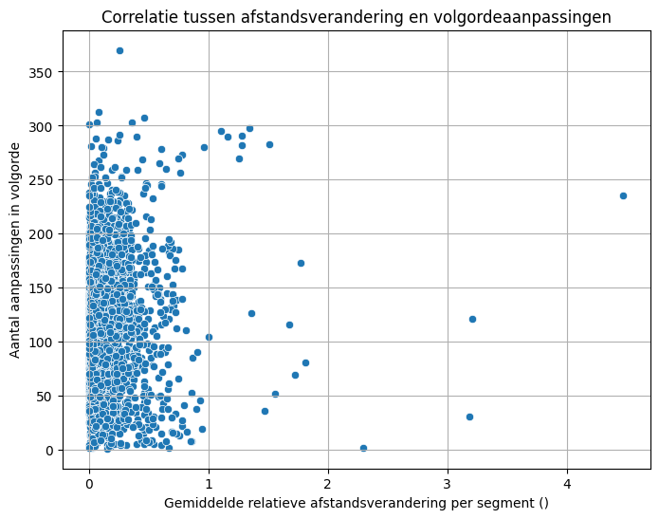
Bij aanpassing punten
De afstand tussen de segmenten wordt verminderd door de aanpassingen.

Slide 12
Reflectie & leerproces
Experiment met Levenshtein-afstand
Foutieve representatie: coördinaten als string
Inzicht in belang van correcte datarepresentatie
Notes:
Hier reflecteren we eerlijk op een fout. De Levenshtein-afstand werd fout toegepast door coördinaten als tekst te behandelen. Dit leverde een belangrijk leerpunt op rond datarepresentatie.

Slide 13

Lessons learned in Data Science
Een correcte probleem- en datarepresentatie is cruciaal
Structuur en versiebeheer zijn geen randzaken
Exploratie en fouten maken zijn inherent aan data science
Samenwerking en iteratie bepalen de kwaliteit van het traject
Notes:
Deze slide vat het project samen op meta-niveau. We benadrukken dat data science een iteratief leerproces is, waarbij structuur, samenwerking en correcte aannames essentieel zijn.

